Slide 1
Chào mừng
Quý thầy cô giáo về dự giờ thăm lớp

Slide 2
Định lý Pythagore:
Trong một tam giác vuông, bình phương của cạnh huyền bằng tổng các bình phương của hai cạnh góc vuông.
Nếu một tam giác có bình ph­ương của một cạnh bằng tổng các bình ph­ương của hai cạnh còn lại thì tam giác đó có là tam giác vuông?

Slide 3
TIẾT 11 - BÀI 1 (Tiếp)
ĐỊNH LÝ PYTHAGORE
1
ĐỊNH LÝ PYTHAGORE
2
ĐỊNH LÝ PYTHAGORE ĐẢO
3
LUYỆN TẬP - VẬN DỤNG

Slide 4
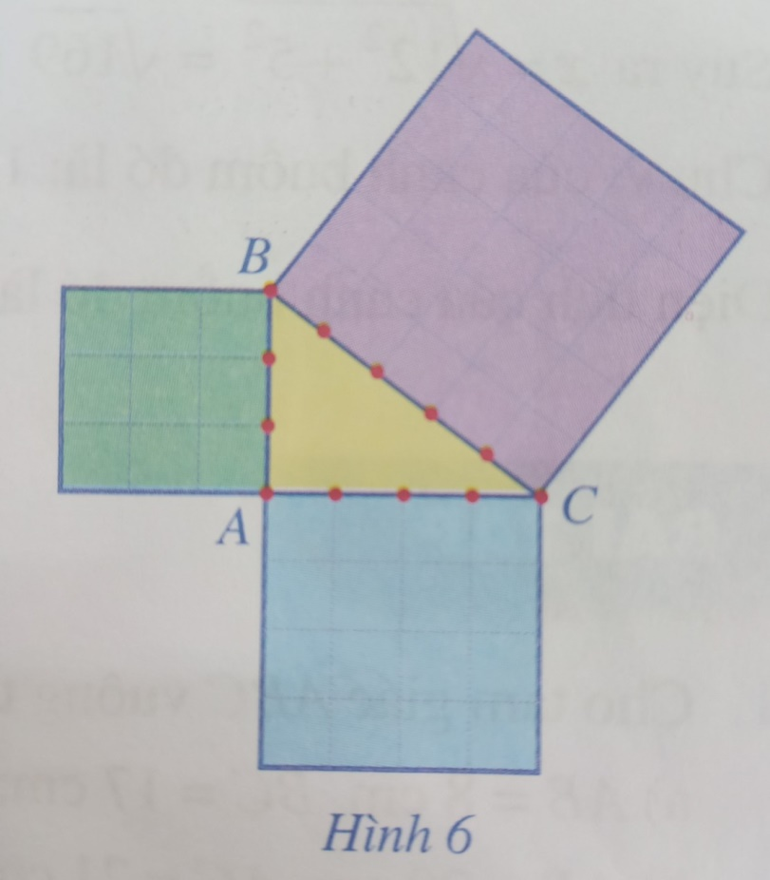
NHIỆM VỤ VỀ NHÀ - HĐ NHÓM
THỰC HIỆN
a) Vẽ tam giác ABC có AB = 3 cm, AC = 4 cm và BC = 5 cm;
b) Tính và so sánh diện tích của hình vuông có cạnh BC với tổng diện tích của hai hình vuông lần lượt có cạnh AB và AC (Hình 6);
c) Kiểm tra xem góc A của ΔABC có phải là góc vuông hay không.

Slide 5
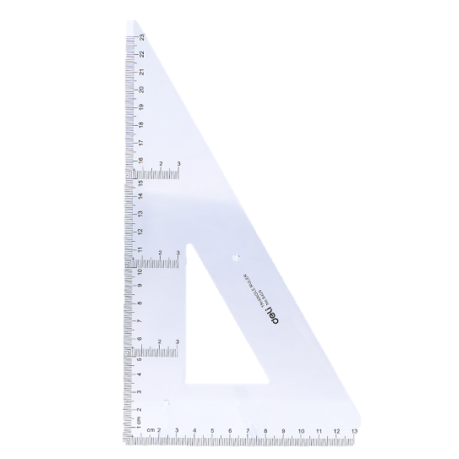
B
3cm
5cm
A
4cm
C

Slide 6
Nếu một tam giác có bình ph­ương của một cạnh bằng tổng các bình ph­ương của hai cạnh còn lại thì tam giác đó có là tam giác vuông?
B
* Định lý Pythagore đảo (SGK- 95)
A
C
Nếu một tam giác có bình phương của một cạnh bằng tổng các bình phương của hai cạnh còn lại thì tam giác đó là tam giác vuông.

Slide 7
* Nhiệm vụ:
- Nghiên cứu lời giải VD2 trong sgk
- Nêu các bước giải ví dụ 2
HOẠT ĐỘNG CÁ NHÂN
Ví dụ 2: Cho ΔDEG có DE = 7cm, DG = 24cm và EG = 25cm.
ΔDEG có phải là tam giác vuông hay không?
Giải
Các bước kiểm tra một tam giác có là tam giác vuông không:
Xét ΔDEF, ta có:
EG² = 25² = 625 (cm²)
Bước 1: Xét tam giác, tính bình phương độ dài cạnh lớn nhất; Tính tổng các bình phương độ dài hai cạnh còn lại.
DE² + DG² = 7² + 24² = 49 + 576 = 625 (cm²)
Suy ra EG² = DE² + DG²
Do đó ΔDEG vuông tại D (theo định lý Pythagore đảo)
Bước 2: So sánh hai kết quả tính được.
Bước 3: Kết luận.

Slide 8
Bài tập:
Tam giác MNP có là tam giác vuông hay không nếu có MN = 8cm, MP =17 cm, NP = 15cm.
Bạn Nam đã giải bài toán trên như sau:
Ta có: NP² = 15² = 225
MN ² + MP² = 8² + 17² =64 + 289 = 353
Do 225 ≠ 353 nên NP² ≠ MN² + MP²
Vậy tam giác MNP không phải là tam giác vuông.
Lời giải trên đúng hay sai? Nếu sai hãy sửa lại cho đúng.
N
15cm
8cm
P
M
17cm
Giải
Lời giải trên trên là sai. Sửa lại:
Lưu ý: Khi sử dụng định lý Pytago đảo ta tính bình phương cạnh có độ dài lớn nhất rồi so sánh với tổng bình phương hai cạnh còn lại.
Xét $∆$MNP, có:
MP² = 17² = 289
MN² + NP² = 8² + 15² = 64 + 225 = 289
⇒ MP² = MN² + NP²
$\text{}∆$MNP vuông tại N (Định lí Pythagore đảo )

Slide 9
* Nhiệm vụ:
- Làm luyện tập 2 trong sgk
- Đại diện nhóm lên trình bày
* Thời gian: 02 phút
HOẠT ĐỘNG NHÓM BÀN
Tam giác có 3 cạnh là 20 cm, 21 cm, 29 cm có phải là tam giác vuông hay không?
Giải
Ta có:
29² = 841 (cm²)
20² + 21² = 400 + 441 = 841(cm²)
Suy ra 29² = 20² + 21² (=841 (cm²))
Vậy tam giác có ba cạnh là 20 cm, 21 cm, 29 cm là tam giác vuông.

Slide 10
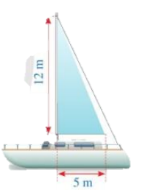
VÍ DỤ 3
Hình 8 mô tả một cánh buồm có dạng tam giác vuông, được buộc vào cột buồm thẳng đứng, với độ dài hai cạnh góc vuông là 12m và 5m.
Tính chu vi và diện tích của cánh buồm đó.
Giải:
Do cánh buồm có dạng tam giác vuông với độ dài hai cạnh góc vuông là 12m và 5m.
Gọi x (m) là độ dài cạnh huyền của cánh buồm (x > 0)
Theo định lý Pythagore, ta có: x² = 12² + 5²
$$\sqrt{{12}^{2}+5^{2}}=$$
$$\sqrt{169}=13 (m)$$
Suy ra x =
Chu vi của cánh buồm là: 12 + 5 + 13 = 30 (m)
Diện tích của cánh buồm là: $\frac{\text{12 . 5}}{\text{2}}$ = 30 (m²)

Slide 11
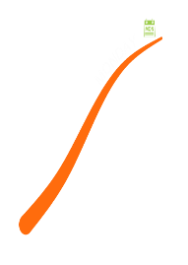
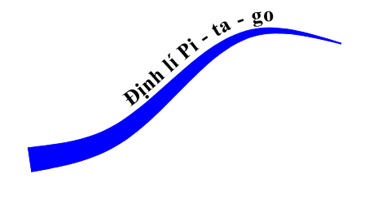
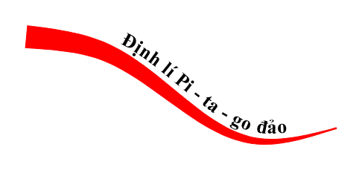
Áp dụng tính một cạnh của tam giác vuông khi biết 2 cạnh
ΔABC vuông tại A
=> BC² = AB² +AC²
Ứng dụng vào giải bài toán có nội dung thực tế
Nhận biết tam giác vuông khi biết ba cạnh
ΔABC có BC² = AB² +AC²
=>ΔABC vuông tại A
Ứng dụng vào giải bài toán có nội dung thực tế

Slide 12
HOẠT ĐỘNG
Luyện tập

Slide 13
CHỌN CÂU TRẢ LỜI ĐÚNG
Câu 1: Cho tam giác ABC vuông tại A có AB = 8cm, BC = 17 cm. Độ dài cạnh AC là:
A
60
Sai
B
35
Sai
C
15
Đúng
D
9
Sai

Slide 14
Câu 2: Tam giác có độ dài ba cạnh trong trường hợp nào sau đây là tam giác vuông?
A
12cm, 35cm, 37cm.
Đúng
B
12cm, 35cm, 36cm.
Sai
C
11cm, 6cm, 7cm.
Sai
D
10cm, 7cm, 8cm.
Sai

Slide 15
Câu 3: Hưởng ứng phong trào làm đồ dùng học tập, cô giáo dạy toán tổ chức cho các tổ tham gia làm eke, mỗi tổ 3 bạn tham gia, cô đưa ra các thanh gỗ với độ dài khác nhau, các tổ phải tự chọn các thanh gỗ để ghép hình tạo thành e ke. Tổ nào làm đúng theo yêu cầu của cô giáo?
A
Tổ 1 chọn 3 thanh gỗ có độ dài: 5dm, 6dm, 8dm
Không đúng yêu cầu
B
Tổ 2 chọn 3 thanh gỗ có độ dài: 6dm, 7dm, 9dm
Không đúng yêu cầu
C
Tổ 3 chọn 3 thanh gỗ có độ dài: 6dm, 8dm, 10dm
Đúng yêu cầu

Slide 16
BÀI TẬP
Hình vẽ bên mô tả một chiếc thước của người thợ sử dụng khi xây móng nhà để kiểm tra xem hai phần móng nhà có vuông góc với nhau hay không. Trên hình ta đo được AB = 4 dm, AC = 3 dm và BC = 5 dm. Em hãy giải thích vì sao hai cạnh của chiếc thước đó vuông góc với nhau.
A
3 dm
C
4 dm
5 dm
B
Giải
Xét$∆$ABC có:
BC² = 5² = 25 (dm²)
AB² + AC² = 4² + 3² = 16 + 9 = 25 (dm²)
⇒ BC² = AB² + AC²
$\text{Do}\text{ đó }∆$ABC vuông tại A (Định lí Pythagore đảo )
Vậy hai cạnh của chiếc thước đó vuông góc với nhau.

Slide 17
BÀI TẬP
Cho tam giác ABC có AB = 3 cm, AC = 3cm, BC = x cm.
Tìm x để tam giác ABC vuông tại A.
.Kẻ đường cao AH. Tính diện tích tam giác ABC.
A
Giải
a) Theo định lí Pythagore đảo thì$∆$ABC vuông tại A khi và chỉ khi:
3 cm
3 cm
BC² = AB² + AC²
x² = 3² + 3² = 9 + 9 = 18 (cm²) hay x =
cm
B
H
C
x cm
$\text{b}\text{) }\text{Do} ∆$ABC vuông tại A có AB = AC nên $∆$ABC vuông cân tại A
Lại có AH là đường cao ứng với canh BC nên AH cũng là đường trung tuyến ứng với cạnh BC (tính chất tam giác cân)
=> H là trung điểm của BC (định nghĩa đường trung tuyến của tam giác)
=> BH = BC : 2 = : 2 (cm)
$Áp dụng định lý Pythagore tính được AH từ đó tính được$diện tich $∆$ABC

Slide 18
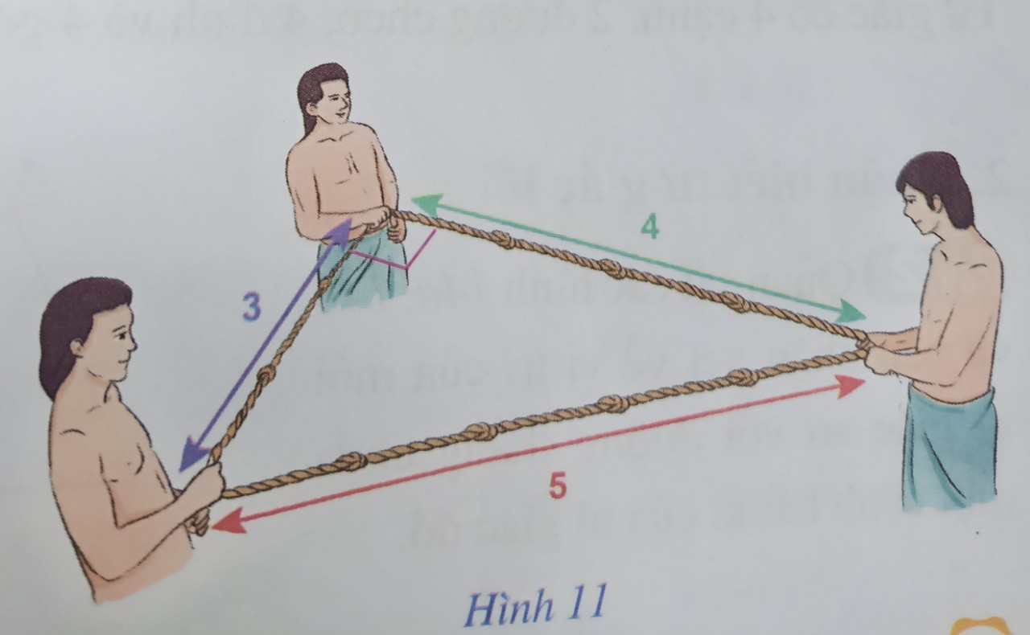
Có thể em chưa biết
Cách tạo ra tam giác vuông của người Ai Cập cổ đại ( TAM GIÁC AI CẬP)
Người Ai Cập cổ đại đã tạo ra góc vuông bằng cách dùng một chiếc dây tạo thành các nút để có 12 đoạn bằng nhau. Theo đó sẽ có ba người, mỗi người giữ chặt một nút của sợi dây để tạo thành hình tam giác có độ dài các cạnh lần lượt là 3, 4, 5 khoảng. Khi đó góc tạo bởi hai đoạn dây có 3 khoảng và 4 khoảng sẽ là góc vuông.

Slide 19
HƯỚNG DẪN VỀ NHÀ
Ghi nhớ kiến thức trong bài: Định lí Pythagore thuận và đảo.
Hoàn thành các bài tập trong SBT.
Tìm đọc những cuốn sách về nhà Toán học Pythagore
Chuẩn bị bài mới “Bài 2: Tứ giác”
Ôn lại công thức đã học liên quan “Tổng ba góc trong tam giác”.

Slide 20
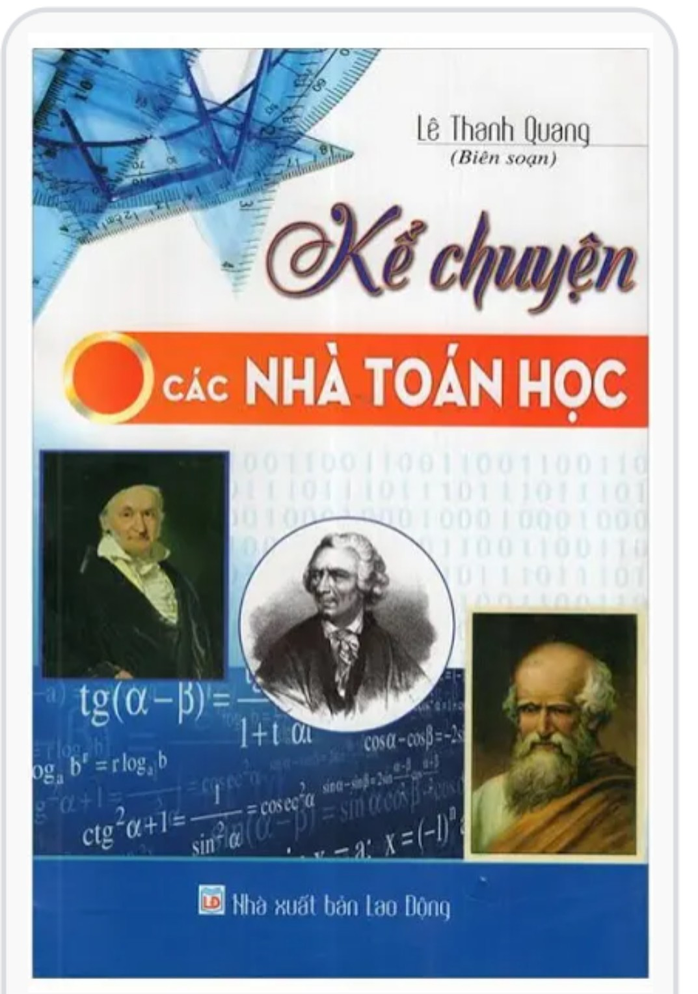

Slide 21
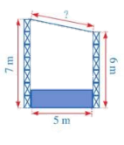
Bài 6: Hình 10 mô tả mặt cắt đứng của một sân khấu ngoài trời có mái che. Chiều cao của khung phía trước khoảng 7m, chiều cao của khung phía sau là 6m, hai khung cách nhau một khoảng là 5m. Chiều dài của mái che sân khấu đó là bao nhiêu mét (làm tròn kết quả đến hàng phần trăm)?
Bài 6: Hình 10 mô tả mặt cắt đứng của một sân khấu ngoài trời có mái che. Chiều cao của khung phía trước khoảng 7m, chiều cao của khung phía sau là 6m, hai khung cách nhau một khoảng là 5m. Chiều dài của mái che sân khấu đó là bao nhiêu mét (làm tròn kết quả đến hàng phần trăm)?
B
C
Giải
Gọi chiều cao của khung phía trước là BH,
chiều cao của khung phía sau là CK,
hai khung cách nhau một khoảng HK.
Chiều dài của mái che sân khấu đó là BC.
H
K
Ta có hình vẽ sau:
Kẻ CA vuông góc với BH tại A,
ta có $∆$ABC vuông tại A.
B
Từ hình vẽ ta có: AC = HK = 5 (m)
?
A
C
AB = BH – AH = BH – CK = 7 – 6 = 1 (m)
7m
D$o ∆$ABC vuông tại A, theo định lý Pythagore ta có:
6 m
BC² = AB² + AC² = 1² + 5² = 1 + 25 = 26
Suy ra:
5m
H
K
Vậy chiều dài của mái che sân khấu đó khoảng 5,10 mét.

